Slide 1

به نام خدا
جلسه چهارم
هدف: تهیه طرح ارزشیابی پیشرفت تحصیلی

Slide 2
تعریف ارزشیابی پیشرفت تحصیلی
ارزشیابی پیشرفت تحصیلی عبارت است از: سنجش عملکرد یادگیرندگان و مقایسه نتایج حاصل با هدفهای آموزشی از پیش تعیین شده، و تصمیم گیری در این باره که آیا فعالیت های آموزشی معلم و کوشش های یادگیری دانش آموزان یا دانشجویان به نتایج مطلوب انجامیده اند و به چه میزانی.
بنابراین در ارزشیابی پیشرفت تحصیلی دو اقدام اساسی ضروری هستند:
1- تعیین هدفهای آموزشی
2- سنجش عملکرد یادگیرندگان
پس ابتدا به بحث در باره هدفهای آموزشی و به دنبال آن به معرفی ابزارهای مختلف اندازه گیری اقدام می شود.

Slide 3
هدفهای آموزشی یا هدفهای یادگیری
در آموزش و پرورش دو نوع هدف وجود دارد: هدفهای کلی و دقیق. هدفهای کلی، غایتها نام دارند و غایتها بیاناتی آرمانی هستند که قصد و منظور از ایجاد و اداره دوره های آموزشی یک جامعه ( مانند دوره دبستان یا متوسطه) را نشان می دهند و معمولا به وسیله برنامه ریزان در سطح وزارت تهیه و تدوین می شوند. هدفهای دقیق، هدفهای آموزشی یا یادگیری هستند که غالبا معلمان و متخصصان آموزشی با توجه به غایتها و با استفاده از محتوای درسهای مختلف تهیه می کنند. عملکرد یادگیرندگان هم با توجه به این هدفهای دقیق آموزشی سنجش می شود.
مثال: هدف کلی: کسب مهارتهای مورد نیاز استفاده از وسایل معمولی برای اندازه گیری طول، حجم و وزن.
هدفهای دقیق: دانش آموز بتواند
1- با استفاده از خط کش، طول اشیا را برحسب سانتی متر اندازه بگیرد.
2- به کمک ترازو، وزن اشیا را بر حسب گرم اندازه بگیرد.
3- با استفاده از یک استوانه مدرج، حجم مایعات را بر حسب سانتی متر مکعب اندازه بگیرد.

Slide 4
هدفهای آموزشی رفتاری
به هدفهای دقیق آموزشی، هدفهای رفتاری نیز می گویند. هدفهای رفتاری، هدفهایی هستند که مقاصد آموزشی معلم را بر حسب رفتار قابل اندازه گیری یا اصطلاحاً عملکرد یادگیرنده بیان می کنند .
متخصصان آموزش و ارزشیابی پیشرفت تحصیلی توصیه می کنند که بهتر است ، هنگام نوشتن هدفهای آموزشی رفتاری، علاوه بر کاربرد افعال و عبارات مشخص کننده رفتار ، شرایط و اوضاع و احوالی که رفتار باید در آن انجام پذیرد و ملاک موفقیت رفتار نیز ذکر شوند . به این نوع هدفهای رفتاری، هدفهای کامل رفتاری گفته می شود .در نوشتن هدفهای رفتاری نباید از فعلهای مبهم استفاده گردد. مثلا فعلهای « یاد بگیرد یا بفهمد یا آشنا شود» فعل رفتاری نیستند چون قابل مشاهده و اندازه گیری نمی باشند.
به سخن دقیق تر، هدفهای رفتاری کامل 3 ویژگی دارند:
1- فعلهای هدف بر حسب رفتار قابل مشاهده دانش آموزان نوشته می شود.
2- دارای شرایط عملکرد است.( استفاده از امکانات و یا داشتن محدودیتها)
3- دارای ملاک عملکرد است (میزان دستیابی به هدف)

Slide 5
نمونه ای از هدفهای کامل رفتاری
دانش آموز باید بتواند ، از میان فهرستی از ماشینها و وسایل دیگر که معلم در اختیار او می گذارد ، حداقل پنج ماشین را انتخاب کند که همزمان در دو راه یا بیشتر به انسان کمک می کنند .
هدف بالا ویژگیهای هدفهای کامل رفتاری را دارد .
اولاً : این هدف بر حسب رفتار دانش آموزان نوشته شده است : انتخاب کند.
ثانیاً : دارای شرایط عملکرد است ؛ از میان فهرستی از ماشینها و سایر وسایل که معلم در اختیار او می گذارد .
ثالثاً : این هدف دارای ملاک عملکرد است ؛ حداقل پنج ماشین را انتخاب کند .

Slide 6
طبقه بندی هدفهای آموزشی
هدفهای آموزشی متنوع اند ومعروفترین طبقه بندی از هدفها توسط گروهی از متخصصان آموزش و ارزشیابی پیشرفت تحصیلی به سرپرستی بنجامین بلوم در سه حوزه تهیه و تدوین شده اند:
1- حوزه شناختی: هدفهای حوزه شناختی به جریانهایی که با فعالیت های ذهنی و فکری آدمی سر و کار دارند مربوط می شوند. از این لحاظ، این حوزه مهم ترین حوزه یادگیری به شمار می آید.
2- حوزه عاطفی: شامل هدفهایی است که تغییرات حاصل در علایق، نگرشها و ارزشها و نیز رشد ارج شناسی و سازگاری را نشان می دهند.
3- حوزه روانی- حرکتی: به زمینه مهارتهای حرکتی یا حرکات بدنی مربوط است. به سخن دیگر، هر فعالیت که علاوه بر جنبه روانی دارای جنبه جسمانی نیز باشد در این حوزه جای دارد.

Slide 7
الف- طبقه بندی حوزه شناختی
هدفهای حوزه ی شناختی به جریانهایی که با فعالیت های ذهنی و فکری آدمی سروکار دارند مربوط می شوند. این حوزه شامل 6 سطح است که بطور سلسله مراتبی از عینی و ساده به انتزاعی و پیچیده مرتب شده اند. حوزه ی شناختی به دو بخش 1- دانش و 2- توانایی ها و مهارتهای ذهنی تقسیم شده است. دانش فقط یک سطح دانش را دارد.اما بخش تواناییها شامل 5 سطح فهمیدن، کاربرد، تحلیل، ترکیب و ارزشیابی است.

Slide 8
1- دانش: دانش عبارت است از حفظ و نگهداری ذهنی مطالب قبلا آموخته شده. تکرار پاسخ هایی که قبلا در موقعیت یادگیری تمرین و آموخته شده اند.این سطح شامل بازشناسی و بازخوانی امور است.
مثال: -تعریف اصطلاحات علمی و فنی فیزیک
-بیان معانی لغات درس تازه ی زبان انگلیسی
-بیان خواص فیزیکی و شیمیایی عناصر مختلف
ا) سه مورد از منابع آلوده کننده ی هوا را نام ببرید.
2) سه ویژگی اصلی هدفهای رفتاری را نام ببرید.

Slide 9
2- فهمیدن :
توانایی درک منظور یا مقصود یک مطلب. فهمیدن به پاسخ هایی بیشتر از آنچه قبلا تمرین و آموخته شده اند نیاز دارد. این پاسخ های اضافی عبارتند از: ترجمه یا برگردان، مثال آوردن، خلاصه کردن، تفسیر و تعبیرکردن
نشان دادن اطلاعات کلامی به صورت تصویر
-توانایی استنباط اصول گرامری براساس مثال ها
-تبیین علت های رویدادهای مهم تاریخی؛ و مثال آوردن
مثال: یادگیرنده بتواند
1- دو مثال برای غذاهای پرکالری و دو مثال برای غذاهای کم کالری ذکر کند.
2- نتیجه آزمایش زیر را پیش بینی کند.
3- معنای یک قطعه شعر را به صورت نثر بنویسد.
4- الگوی حاکم بر اعداد 21، 13، 8، 5، 3، 2، 1 را مشخص کند.

Slide 10
3- کاربستن:
شامل استفاده از روشها یا روندها برای انجام تمرین ها یا حل کردن مسئله هاست.
-اجرا کردن: استفاده از یک روش برای انجام یک تکلیف آشنا
-انجام دادن: انتخاب یک روش یا روند و استفاده از آن برای انجام یک تکلیف ناآشنا،استفاده از موثرترین و کارآمدترین روش پژوهشی برای بررسی یک سوال، محاسبه ی ارزش متغیرها با استفاده از فرمول های علمی
مثال: دانش آموز بتواند:
1- با استفاده از قواعد هندسی مساحت زمینی به ابعاد ؟ و ؟ را محاسبه کند.
2- پنج سطر در باره سبک ادبی ؟ بنویسد و در آن نکات دستوری را رعایت کند.
3- مسائل ریاضی مربوط به درس خود را حل نماید.

Slide 11
4- تحلیل کردن:
تحلیل شامل شکستن مواد(مطالب) به اجزای تشکیل دهنده و تعیین چگونگی روابط میان اجزا و ساخت کلی است. - توانایی طبقه بندی پدیده ها از روی شباهتها و تفاوتها -توانایی تشخیص روابط علت و معلولی از سایر روابط
مثال:یادگیرنده بتواند 1- با استفاده از فرمول محاسبه مساحت مستطیل ؛ راه حلهایی برای طرز محاسبه مساحت مثلث و متوازی الاضلاع ارائه کند. 2- اعداد مربوط و نامربوط در یک مسئله کلامی ریاضی را تمیز دهد.

Slide 12
5- ترکیب کردن:
عبارت است از کنارهم گذاشتن عناصر و پدیدآوردن یک کل با ساختی نوین ؛منسجم و کارکردی. - طراحی پروژه ی تحقیقی برای موضوع های تاریخی - به کارگیری یک نقشه برای حل کردن یک مسئله - تولید راه حل های گوناگون ،جدید ومفید برای مسائل اجتماعی و علمی .... مثال:دانش آموز بتواند 1- برای انداه گیری مقدار بارندگی سالانه ی یک حوضه ی آبریز با توجه منابع مستند روشی ارائه دهد. 2- برای حفاظت از لایه ی ازن یک راه حل کاربردی ارائه دهد.
3- برای حل یک مسئله ریاضی روش یا فرمول جدید ابداع کند.

Slide 13
6- ارزشیابی کردن:
ارزشیابی به صورت داوری کردن بر اساس معیار یا استاندارد تعریف شده است.ملاکهای مورد استفاده در ارزشیابی غالبا کیفیت،اثربخشی،کارآمدی و همسانی را شامل می شوند. - داوری در باره ی اینکه کدام یک از دو روش موجود برای حل مسئله ی معین بهتر است. - آیا فرایند طراحی شده به اندازه ی کافی اثربخش است؟ مثال:دانش آموز بتواند 1) از دو نظریه ی رفتاری و پردازش اطلاعات کدام یک تبیین بهتری از یادگیری انسان به دست می دهد(با دلیل و استدلال منطقی). 2) از دو راه حل پیشنهادی زیر بهترین روش را برای حل مسئله ی انتخاب کند(دلیل بیاورد)

Slide 14
ب- حوزه عاطفی
این طبقه بندی راههایی را توصیف می کندکه در آنها یادگیرندگان از ارزشها و نگرشهایی که رفتار آدمی را هدایت می نمایند آگاه می شوند و آنها را می پذیرند.
1- دریافت کردن یا توجه کردن: حساسیت نسبت به وجود برخی پدیده ها و یا محرکهای محیطی
مثال: دانش آموز به اتفاقاتی که در کلاس درس می افتد توجه می نماید.
2- پاسخ دادن : توجه فعالانه به پدیده ها و انجام کارهایی درباره آنها
مثال: یادگیرنده بطور داوطلبانه مچله های خاص کودکان را مطالعه می کند.
3- ارزش‌گذاری : احساس یا باور پایدار حاکی از ارزشمند بودن یک چیز
مثال: یادگیرنده در بحث گروهی از عقاید یکی از دوستان خود که به آن باور دارد دفاع می کند.
4- سازمان‌ دادن به ارزشها : دسته بندی و نظامدار کردن ارزشها
مثال: یادگیرنده نیاز به یافتن نوعی تعادل بین رشد اقتصادی و حفظ منابع طبیعی را تشخیص می دهد.
5- شخصیّت پذیرفتن: تبدیل نظام ارزشی به صورت یک سبک زندگی یا نظام فلسفی
مثال: یادگیرنده در موقعیت های مختلف، متناسب با نظام ارزشی خود رفتار می کند.

Slide 15
ج- طبقه بندی حوزه روانی- حرکتی
1- حرکتهای بازتابی: اعمالی که در حضور برخی محرکها بطور ناآگاهانه اتفاق می افتند. مانند پلک زدن
2- حرکتهای مقدماتی اساسی: مجموعه ای از حرکتهای بازتابی که اساس حرکتهای ماهرانه پیچیده را تشکیل می دهند. مانند راه رفتن و دویدن
3- تواناییهای ادراکی: پاسخ مناسب دادن به اطلاعات دریافت شده از راه حواس. مانند دنبال کردن یک جسم متحرک با چشم
4- تواناییهای جسمانی: رشد استقامت، چالاکی و قدرت و ... مانند توانایی دویدن یک مسافت طولانی
5- حرکتهای ماهرانه: انجام اعمال پیچیده با درجه ای از مهارت یا تسلط. مانند یادگیرنده بتواند طول یک استخر را شنا کند.
6- ارتباط غیرگفتاری: ایجاد ارتباط از طریق حرکتهای پیچیده که احساس، نیاز و علاقه و ... فرد به فرد دیگر انتقال دهد.

Slide 16
جدول مشخصات
مهم ترین گام در تهیه آزمونهای پیشرفت تحصیلی تهیه جدول مشخصات برای موضوعی است که قرار است آزمون آن تهیه بشود.
جدول مشخصات يك جدول دو بعدي است با تعدادي رديف و ستون، متناسب با محتوا و هدفهاي آموزشي.در رديف بالاي جدول كه بعد محتوا ناميده مي شود اجزاي مطالب درسي نوشته مي شوند و در ستون كنار آن كه بعد هدف ناميده مي شود فهرست هدف هاي آموزشي قرار مي گيرند.
نقش جدول مشخصات: جدول مشخصات به معلم یا آزمون ساز کمک می کند تا از مجموع بزرگی از سوالهای ممکن، نمونه ای را که به خوبی معرف محتوا و هدفهای درسی باشند انتخاب کند.
در واقع جدول مشخصات روشي براي تضمين روايي محتوا است.

Slide 17
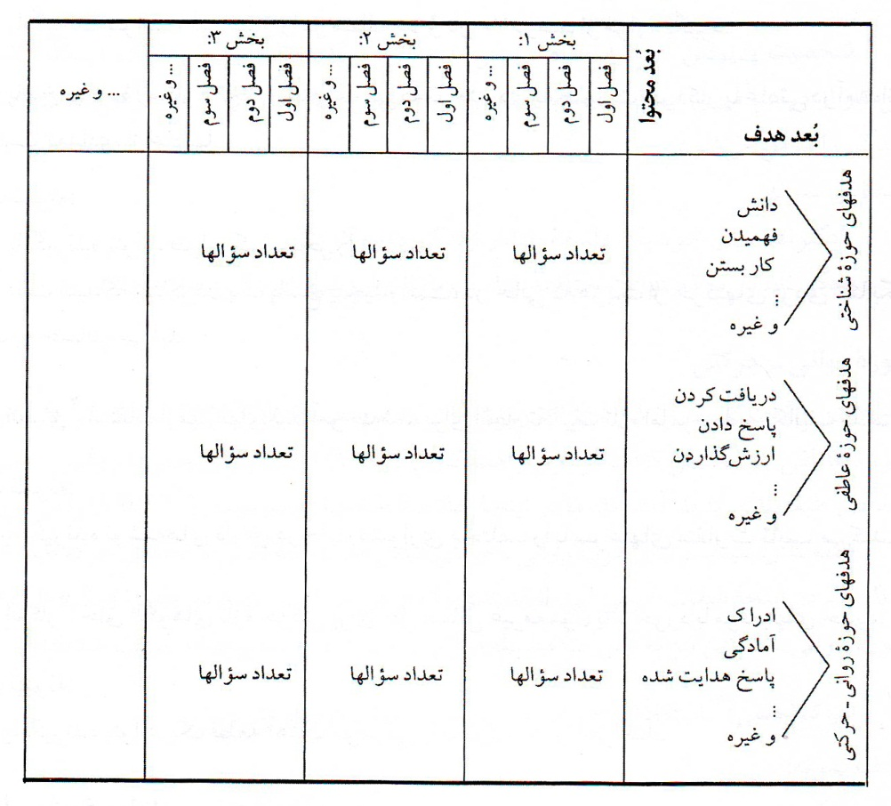
نمونه جدول مشخصات با در نظرگرفتن حوزه های سه گانه

Slide 18
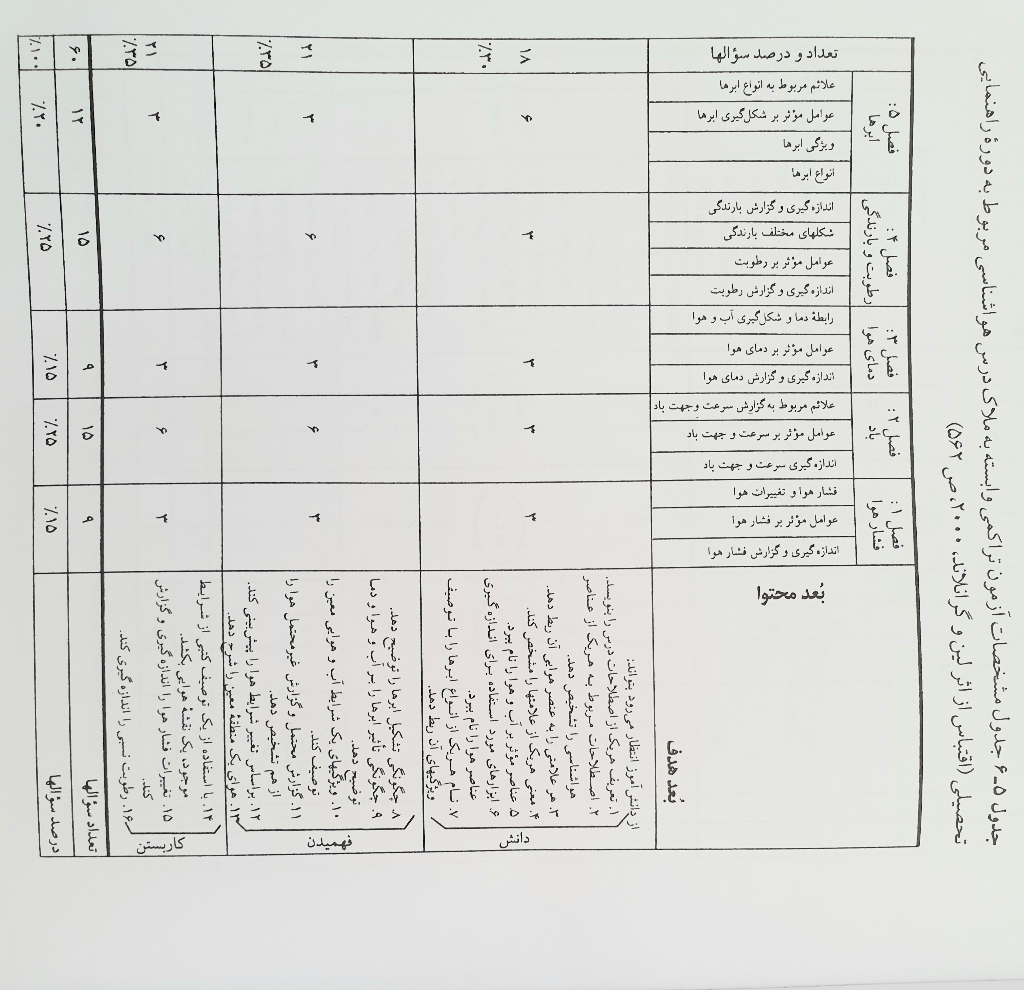
نمونه جدول مشخصات حوزه شناختی

